Slide 1


DATAGEEKS
“Vivimos en una sociedad donde un gran conocimiento conlleva una gran responsabilidad”

Slide 2



Slide 3
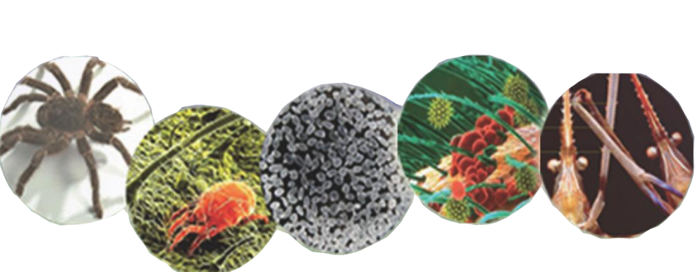

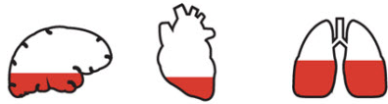
META 3.3
META 3.9
META 3.D

Slide 4



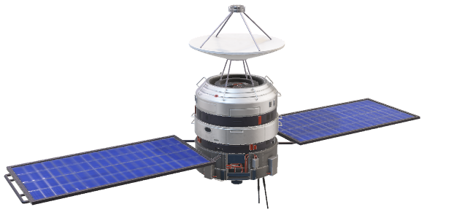
Python
Carto
Bootstrap

Slide 5

PROPUESTA
Comenzando por analizar las principales causas de muerte en todo el mundo, el objetivo del proyecto es demostrar, prevenir y contrarrestar cómo las enfermedades infecciosas se están expandiendo cada vez, tomando en cuenta las condiciones de vida y los factores de la naturaleza que lo afectan.

Slide 6
LEYENDA

Slide 7
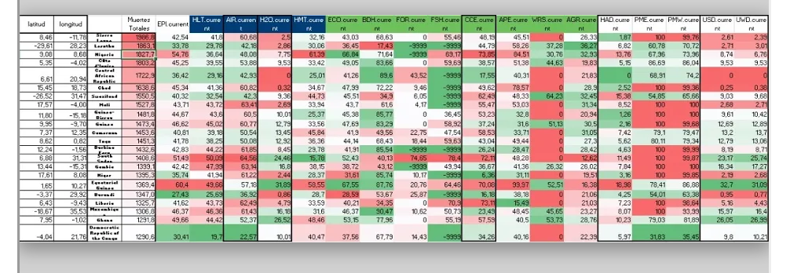
TABLA DE DATOS

Slide 8
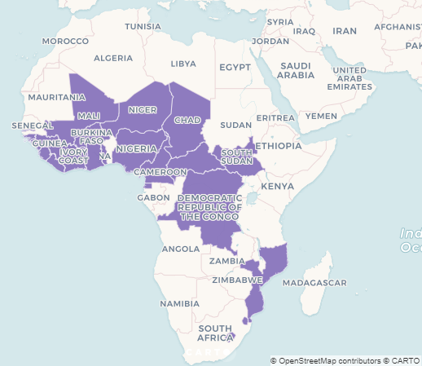
MAPA DE RESULTADO

Slide 9


IMPACTO
Pública
Privada
Gubernamental
SALUD

Slide 10
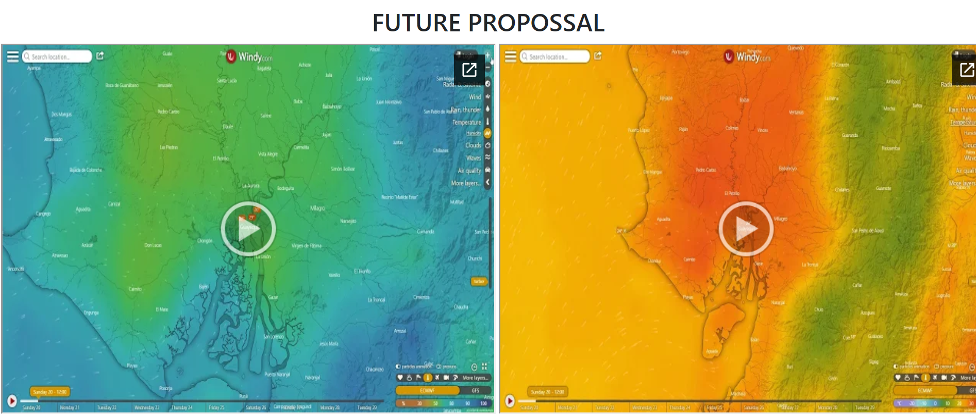
FUTURA PROPUESTA

Slide 11
"La innovación no va ligada a la perfección. Innova y lanza, después tu entorno te ayudará a perfeccionar".
- Bernardo Hernández, Google
GRACIAS

